Slide 1
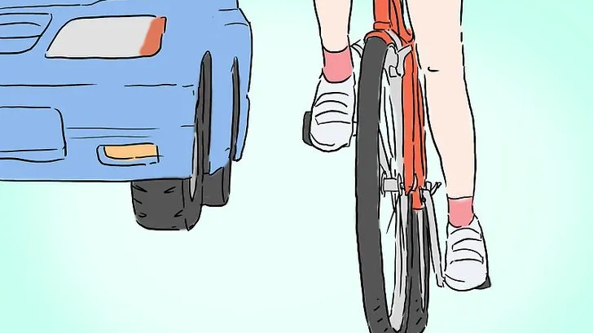
Отговорност и култура на пътя при велосипедистите

Slide 2
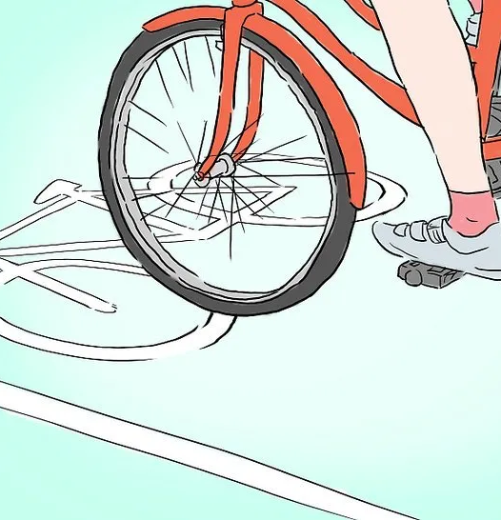
Отговорността и културата на пътя са много важни както за велосипедистите, така и за всички други участници в движението. Велосипедистите трябва да спазват правилата за движение, да се придържат към сигналите на светофарите и да дават сигнали, когато маневрират. Освен това, трябва да бъдат внимателни и да се отнасят с уважение към пешеходците и другите шофьори. Всички заедно можем да направим пътищата по-безопасни и приятни за всички. 🚴‍♀️🚦🚶‍♂️🚗

Slide 3
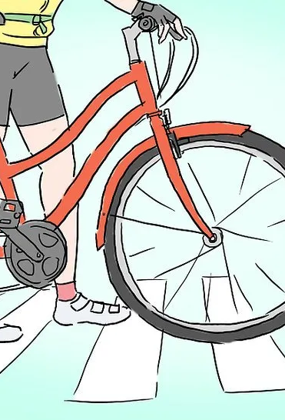
Какви са най-честите нарушения от велосипедистите на пътя?
Някои от най-честите нарушения от велосипедистите на пътя са игнориране на червен светофар, каране в обратната посока на еднопосочни улици, неправилно пресичане на пътния поток и липса на използване на светлини и предупредителни сигнали. Важно е велосипедистите да се придържат към правилата на движение, за да гарантират безопасността и защитата на себе си и на другите участници в движението.

Slide 4
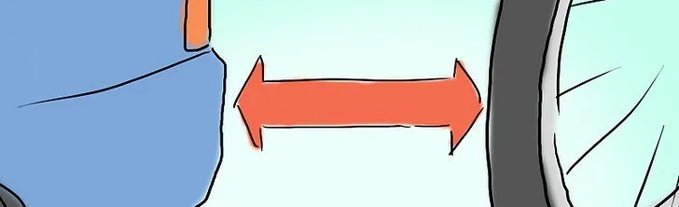
Как да се справяме със ситуации, когато шофьорите не спазват правилата?
Когато се сблъскате със ситуации, в които шофьорите не спазват правилата, е важно да запазите спокойствие и да предприемете няколко предпазни мерки. Първо, опитайте се да избегнете конфликтите и да се придвижвате в безопасност. Ако е необходимо, използвайте предупредителни сигнали, за да привлечете вниманието на шофьорите. Винаги бъдете внимателни и предвидливи, като наблюдавате околната обстановка и предвиждате действията на другите участници в движението. Ако сте свидетел на сериозно нарушение или се чувствате застрашени, най-добре е да съобщите за случая на компетентните органи или полицията. Запазвайте безопасността си на пътя и се отнасяйте с разум и търпение.

Slide 5
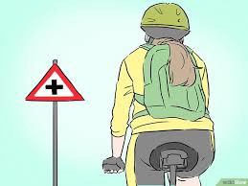
Здравословни ползи от каране на велосипед
Карането на велосипед е прекрасна активност, която носи множество здравословни ползи! Ето някои от тях:1. Физическа форма: Карането на велосипед е отлично кардио упражнение, което подобрява сърдечно-съдовата функция и издръжливостта на тялото.2. Мускулна сила: Карането на велосипед развива мускулите на краката, гърба и корема, като подобрява тонуса и силата им.3. Контрол на теглото: Редовното каране на велосипед може да помогне за изгаряне на излишните калории и поддържане на здравословно тегло.4. Подобрена координация и баланс: Карането на велосипед изисква добра координация и баланс, което може да подобри тези умения.5. Намален стрес: Карането на велосипед е отличен начин да се отпуснеш и намалиш стреса. Това може да помогне за подобряване на настроението и общото благополучие.Тези са само някои от ползите от карането на велосипед. Така че, ако имаш велосипед, защо да не се отправиш на приключение и да се насладиш на всички тези ползи?

Slide 6

Изговила:Дарина Русинова 11г

